Slide 1

需求工程计划-初步
汇报小组：G07
组长：林初煌
组员：谢蕾、陈宣帆、黄昕晰、黄令成

Slide 2
CONTENTS
编写目的
1
项目概述
2
范围管理子计划
3
时间管理子计划
4
成本管理子计划
5
质量管理子计划
6
人力资源管理子计划
7
沟通管理子计划
8
风险管理子计划
9
采购管理子计划
10
绩效评价
11
人员分工
12

Slide 3
编写目的
“软件工程系列课程教学辅助网站”的开发目的，是为了将它作为一个开课的辅助工具，并有利于教师的教学和学生的学习，让教师更便于辅导教学，同样也使学生与老师在学习上的交流更加方便。
而完善的需求分析在软件项目开发之中起着至关重要的作用，因为许多软件问题和风险都源于收集、记录、协商与修改产品需求过程中的方式不当。所以必须完成完善规范的需求工程计划，并且严格要求其必须被记录成文档。
本文档主在编写以上说明中完善的需求工程计划，并最终用于“软件工程系列课程教学辅助网站”项目的开发。

Slide 4
项目概述
工具语言
服务器：Windows
前端：html5，CSS3，JavaScript
数据库：mySQL
版本管理工具：SVN
交流工具：QQ、微信、邮件
开发工具：DreamWeaver、Axure RP、eclipse、Microsoft Office、Project、Photoshop、Rational Rose
项目约束
开发人员：5人
项目开始时间
2016年9月
项目结束时间
2017年01月

Slide 5
范围管理子计划
1、收集需求：通过仔细阅读《C2-项目描述-2016》初步确定项目需求，再通过访谈、组内会议、问卷调查等方法进一步完善项目需求，尽可能全面地掌握用户的需求
2、创建WBS：参照一些WBS模板，按照项目章程中的阶段性内容与负责人制作出比较详细的WBS图
3、确认项目范围：组内成员仔细核对并审查WBS图与项目章程中的阶段性任务，最终罪人项目范围是否正确。如不正确，提交项目范围变更请求
4、控制项目范围：当有人提交项目范围变更请求时，通过组内成员开会、PM与客户或是发起人进行联系等方法确认变更请求是否在偏差允许范围内，如果在允许范围内，则做出修改，如果不在允许范围内，则在进行进一步的协商，合理控制项目范围。

Slide 6
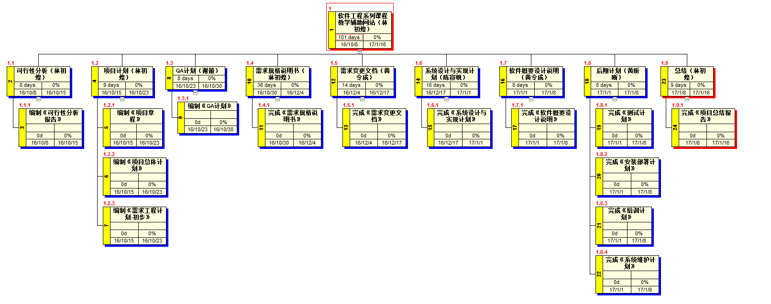
范围管理子计划

Slide 7
时间管理子计划
主要进度计划编制
序号 | 日期 | 内容 | 周数 | 负责人
1 | 16.10.15 | 编制《可行性分析报告》 | 3 | 林初煌
2 | 16.10.23 | 编制《项目章程》 | 4 | 林初煌
3 | 16.10.23 | 编制《总体项目计划》 | 4 | 林初煌
4 | 16.10.23 | 编制《需求工程计划-初步》 | 4 | 林初煌
6 | 16.10.30 | 编制《QA计划》 | 5 | 谢蕾
8 | 16.12.4 | 完成《需求规格说明书》 | 10 | 林初煌
10 | 16.12.17 | 完成《需求变更文档》 | 12 | 黄令成
12 | 16.1.1 | 完成《系统设计与实现计划》 | 14 | 陈宣帆
13 | 17.1.8 | 完成《软件概要设计说明》 | 15 | 黄令成
14 | 17.1.8 | 完成《测试计划》《安装部署计划》《培训计划》《系统维护计划》 | 15 | 黄昕晰
15 | 17.1.16 | 完成《项目总结报告》 | 16 | 林初煌
进度计划表：

Slide 8
时间管理子计划
序号 | 日期 | 内容 | 周数
M1 | 16.10.17-30 | 《项目章程》、《项目总体计划》、 《需求工程计划-初步》提交（第4周末）、《QA计划》（第5周结束） | 4-5
M2 | 16.10.23-11.6 | 《需求工程计划》修改及评审（第5-6周，非正常上课时间） | 5-6
M3 | 16.11.7-13 | 计划评审、《需求工程计划》讲解（第7周） | 7
M4 | 16.12.5-11 | 《需求规格说明书》修改及评审 | 11
M5 | 16.12.12-17.1.1 | 《软件需求变更文档》（第12周末）、《软件需求变更文档》修改及评审（第13周）、系统设计与实现计划（第14周） | 12-14
M6 | 17.1.1-17.1.8 | 软件概要设计说明 | 15
M7 | 17.1.8-17.1.15 | 测试计划、安装部署计划、培训计划、系统维护计划 | 15
M8 | 17.1.16 | 《项目总结报告》、《项目总结报告》答辩并评审、经验总结 | 16
里程碑表：

Slide 9
成本管理子计划
对完成本项目的所需资金进行估算
 | 价格
人工成本 | 28.83元/小时，16500元
服务器域名采购 | 800元
需求部分支出 | 800元
风险资金 | 500元
软件费用 | 300元
总价 | 18900元
此成本主要根据以前学长们的经验来判断该项目大概需要花费多少投资，而由于该项目的主要成本主要是时间成本，所以项目筹资的战略方法暂时为自费，各过程中所花费的统一报备给PM记录下来，以便后期协调。该成本管理计划由全体成员讨论所得。类比上一届学长所做项目的成本、预算、持续时间来估算当前项目的成本，并根据项目复杂性的差异来进行适当的调整。
除去人工成本，预估服务器域名、需求部分支出、风险资金、软件费用等需花费2400元，需求部分支出时适当需对比自制成本与外购成本，避免出现自制成本既浪费时间又浪费钱的情况，多个方案的风险需仔细考虑。

Slide 10

成本管理子计划
如若采购时所需金额与成本估算的金额相差较大，则不能轻易下单采购，需先报备PM，小组内成员协商之后，在决定是否购买，若某些支出对项目的完成并无必要，则推后考虑，在不超出项目团队的资金限额时可以允许购买。

Slide 11
质量管理子计划
系统功能(3大模块)
账户管理模块
  内容介绍
  课程资源上传/下载
  教师消息发布栏
  学生信息接收栏
  教师点评
  学生作业上传
  讨论板
特殊功能模块
  站内文章搜索
  链接通道
  视频教学
  使用指南
  注册
  账号密码登录
  密码修改/取回
  游客登录
  账户信息修改
课程交流模块

Slide 12
质量管理子计划
系统功能(4类用户)
教师
·下载资料
·下载课件
·上交作业
·接受通知
·跟踪作业批复情况
游客
  ·更新链接
  ·管理认证
  ·上传资料
  ·上传课件
  ·发布作业
  ·发布通知
  ·作业点评
    ·信息查询
    ·留言
管理员
学生

Slide 13
质量管理子计划
可交付物成果描述
交付物 | 目的
《可行性分析报告》 | 论证此项目是否可行
《项目章程》 | 指导项目实施和管理工作
《总体项目计划》 | 指导项目的实施
《需求工程计划》 | 确定用户的需求
《软件需求规格说明书》 | 保证网站开发的质量、需求的完整与可追溯性
《系统设计计划》 | 确定网站的基本功能
《需求变更控制文档》 | 确定需求是否已改变过
《系统设计与实现计划》 | 确定网站的功能与开发环境
《软件概要设计说明》 | 明确任务和需求，使开发人员知道软件开发流程
《测试计划》 | 确定网站功能与性能是否可用
《安装部署计划》 | 让用户知道怎样使用网站
《系统维护计划》 | 保证管理信息系统正常而可靠地运行
《项目总体报告》 | 对开发这个项目的总结

Slide 14
质量管理子计划
可交付物成果验收标准
交付物 | 验收标准
《可行性分析报告》 | 计划是否可行
《项目章程》 | 是否明确里程碑
《总体项目计划》 | 是否明确项目如何实现
《需求工程计划》 | 是否满足用户需求
《软件需求规格说明书》 | 是否已满足用户全部需求
《系统设计计划》 | 是否已描述网站基本功能
《需求变更控制文档》 | 是否已将用户变更过的需求记录在案
《系统设计与实现计划》 | 是否确定网站的功能与开发环境
《软件概要设计说明》 | 是否明确任务和需求
《测试计划》 | 是否对网站进行过测试
《安装部署计划》 | 是否对网站的使用进行过说明
《系统维护计划》 | 文档规范，内容详实
《项目总体报告》 | 文档规范，内容详实

Slide 15
人力资源管理子计划
实施步骤：
1．规划人力资源管理
2．组件项目团队
3．项目团队建立
4. 管理项目团队
项目人力资源管理包括项目、管理与领导项目团队的各个过程。拥有好的项目人力资源管理可以充分利用好成员的能力和现有资源组建最合适的团队并且使团队工作能力提高，提高其绩效水平，并使其对项目团队表现更好跟踪及调节，进一步优化绩效

Slide 16
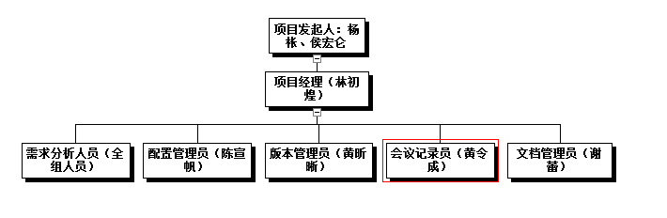
人力资源管理子计划
OBS图:

Slide 17
沟通管理子计划
实施步骤：
1．规划沟通管理
2．管理沟通
3．控制沟通
沟通管理包括为确保项目信息及时且恰当地规划、收集、生成、发布、存储、检索、管理、控制、监督和最终处置所需的各个过程。拥有良好的沟通管理，可以让项目进度变得顺畅准确，减轻各成员的工作难度，同时也能对工作情况有更好的监督和控制

Slide 18
沟通管理子计划
姓名 | 角色 | 电话 | QQ | 微信名/号 | 邮箱 | 地址
杨枨 | 项目发起人、客户、教师用户代表 | 13357102333 | 无 | Holley Yang | yangc@zucc.edu.cn | 理四506
侯宏仑 | 项目发起人、客户、教师用户代表 | 13071858629 | 56689824 | 土豆烧牛肉 | houhl@zucc.edu.cn | 理四501—515
林初煌 | 项目经理 | 17367073356 | 409263312 | Cris1990 | 31401334@stu.zucc.edu.cn | 精诚二506
黄昕晰 | 组员 | 13588306867 | 497129546 | huangxx126 | 497129546@qq.com | 精诚二506
黄令成 | 组员 | 18368889137 | 454358471 | fucker_p | 454358471@qq.com | 精诚二506
陈宣帆 | 组员 | 13588331384 | 354778010 | cxf | 31401328@stu.zucc.edu.cn | 精诚二505
谢蕾 | 组员 | 18268846150 | 964059653 | 964059653 | 31401358@stu.zucc.edu.cn | 尚雅228
干系人登记册：

Slide 19
风险管理子计划
根据我们团队内人员交流分析以及对类似项目的风险参考，罗列出我们团队已经遇到和可能会遇到的风险，并将其划分出发生概率和影响程度，并制定相应的风险控制计划。

Slide 20
风险管理子计划
需求获取方面的风险
风险应对
风险类型 | 发生可能性 | 影响程度
需求开发所需的时间分配不合理引发的风险 | 显著 | 高
对已有的产品作为需求基线来源引发的风险 | 低 | 低
与用户代表交流时间冲突的风险 | 中等 | 显著
1.合理安排需求开发所需的时间，需求开发活动的工作量应占项目总工作量的10%-15%
2.强调市场调研，分析市场上类似的已有项目产品做对比分析
3.向客户/项目发起人询问以获得相应的质量特性需求，以及可能特别注意的方面。尽可能精确的在软件需求规格说明中，对这些非功能性需求及其验收标准编写文档。
4.确定主要客户，明确各类客户需求。
5.项目经理要严格规划好时间安排计划。

Slide 21
风险管理子计划
需求分析方面的风险
风险应对
1.评估每个需求的可行性，确定哪些需求的实现时间可能比预期长，尽早采取措施。
2.为满足某些需求而采取新技术时，要考虑到学习曲线的问题，只有通过一定的学习时间才能达到适当的熟练程度。要尽早确认那些高风险的需求，并留出足够的时间用户从错误中学习经验，实验以及制作原型。
风险类型 | 发生可能性 | 影响程度
不熟悉的技术、方法、语言、工具或者硬件引发的风险 | 高 | 高

Slide 22
风险管理子计划
编写需求规格说明方面的风险
风险应对
风险类型 | 发生可能性 | 影响程度
需求理解错误引发的风险 | 中等 | 高
尽管问题待确定但迫于时间压力而继续向前引发的风险 | 高 | 显著
具有二义性的术语引发的风险 | 低 | 显著
文档编写不符合规范要求的风险 | 高 | 中等
需求规格说明的不完整性和不正确性引发的风险 | 中等 | 显著
1.确认单个模块的负责人，模块任务严格由负责人负责。
2.每个文档完成后都需要二次审核，审核人要认真审核文档的完成情况，且审核人不允许为原先的负责人。
3.对理解有问题的术语，必须尽早与组内成员交流，并查找资料理解要求。

Slide 23
风险管理子计划
需求确认方面的风险
风险应对
风险类型 | 发生可能性 | 影响程度
未经确认的需求引发的风险 | 中等 | 高
审查熟练程度引发的风险 | 中等 | 中等
1.在构造设计开始之前，确认需求的正确性和质量，应该为质量保证活动预留出一定的时间并提供资源。
2.审核要求严格按照质量保障计划要求的审核，遇到审核问题尽早进行组内交流。

Slide 24
风险管理子计划
需求变更方面的风险
风险应对
风险类型 | 发生可能性 | 影响程度
变更需求引发的风险 | 中等 | 高
需求变更过程文档更新出错引发的风险 | 高 | 高
扩大目标范围引发的风险 | 低 | 中等
1.应该推迟实现那些很可能还要发生变更的需求，待确定之后再实现，并在设计时要考虑到应该使系统易于修改。
2.需求变更过程要包括对提议的变更进行影响分析，组员交流统一之后再进行文档的修改。

Slide 25
风险管理子计划
团队内部人员的风险
风险应对
风险类型 | 发生可能性 | 影响程度
成员不服从内部约定的风险 | 中等 | 显著
成员人身遇到突发事件的风险 | 中等 | 中等
成员无法按时完成任务的风险 | 显著 | 高
成员具备的知识技能与所负责内容不匹配的风险 | 中等 | 显著
成员对项目流程不了解的风险 | 显著 | 高
内部交流不足引发的风险 | 中等 | 高
1.内部严格定时交流
2.抽取项目后1/3时间作为缓冲时间，在项目时间达到2/3时进行交流检察
3.规范有突发事件，立即团队内申报，并重新进行任务分配
4.若无法按时完成要求任务，降低原先负责人的绩效（视负责人之后的改进情况），并抽取较空闲人员协助完成任务。

Slide 26

采购管理子计划
暂定的采购内容
先分析某项工作最好是由我们自己完成还是从外部采购，（从进度、成本、资源等方面考虑），必要时可以寻求同学的帮助，如非必要坚决不采购，控制成本。
采购名称 | 采购要求 | 采购价格
UI | 美观 | 500
服务器、域名 | 价格实惠 | 800
付费软件 | 价格实惠 | 300
交付物
交付物名称 | 交付物要求
软件工程系列课程教学辅助网站UI | 小组内成员和用户审核通过
采购后需将发票、协议等妥善保存，如若出现过程中不必要的麻烦，可以及时应对。

Slide 27
绩效评价
成员 | 执行力（10） | 沟通情况（10） | 主动性（10） | 完成情况（10） | 总体（40） | 理由
黄昕晰 | 8 | 9 | 8 | 8 | 33 | 执行力强，经常主动提建议，完成情况相对不错
黄令成 | 6 | 8 | 6 | 7 | 27 | 偶尔会有拖沓，但随叫随到
陈宣帆 | 8 | 8 | 9 | 8 | 33 | 常主动承担任务，协助完成额外任务
谢蕾 | 7 | 8 | 7 | 7 | 29 | 态度端正，常需整改，但改进快
林初煌 | 8 | 8 | 7 | 8 | 31 | 作为项目经理，有点拖拉，主要审核人

Slide 28
人员分工
林初煌：需求工程计划总体编排，风险管理计划
黄昕晰：范围管理计划
黄令成：时间管理计划、沟通管理计划、人力资源管理计划
陈宣帆：成本管理计划、采购管理计划
谢蕾：质量管理计划

Slide 29
THANKS

